Slide 1
签到APP的设计与实现
小组成员：秦凯 刘刈 马鑫 盛润浩 梁轩 陈克融

Slide 2

签到APP的意义

Slide 3
我们小组注意到老师上课总有学生逃课不来或者找人代课。学生活动中此类事件也时有发生。为了杜绝此类事件的发生，可以开发一款人脸识别签到APP。通过APP老师和学生可以发布课程或者活动，而参与者也可通过APP签到确认是本人到达了现场参与了活动。
设计这款APP的意义

Slide 4
系统设计

Slide 5
根据设想，我们小组成员大致把app分为四个功能模块：登录注册模块，人脸识别模块，签到与活动模块和信息校验与存储模块。
系统设计

Slide 6
四大模块
人脸识别 模块
签到与活动模块
注册登录模块
信息校验与存储模块

Slide 7
1
登录注册模块
主要负责人：盛润浩 20120516121
注册登录模块主要有四个功能分别为：注册，登录，人脸绑定和找回密码。
注册功能：可以通过邮箱注册成为用户。
登录功能：通过注册账户登录APP，使用APP。
人脸绑定：通过人脸绑定模块功能绑定人脸，确认身份。
注册
找回密码：通过注册绑定的邮箱找回密码。
找回密码
人脸绑定
登录

Slide 8
2
人脸识别模块
主要负责人：刘刈20130516102
人脸的检测和定位
图像获取
特征提取与选择
图像的预处理
识别

Slide 9
图像获取是指从外界作为人脸识别系统输入的人脸图像。
人脸的检测和定位是判断图像中是否存在人像，如果有则找到其所在的位置，并将其与背景图像分离出来。
图像的预处理是指对图像进行平滑，去噪，归一化等处理，减少意外因素对图像的干扰。
特征提取与选择的目的是减少对图像的计算和存储，以及部分像素信息对于人脸分类并没有太大的贡献。
识别是利用分类器进行人脸识别，得到识别的结果。

Slide 10
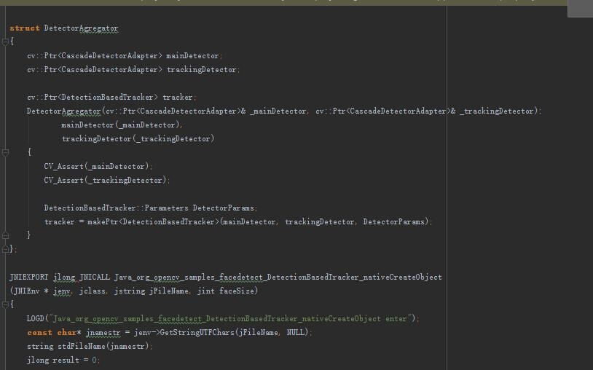

Slide 13
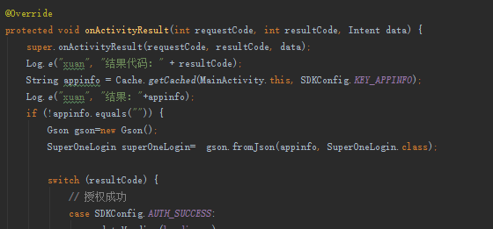

Slide 15
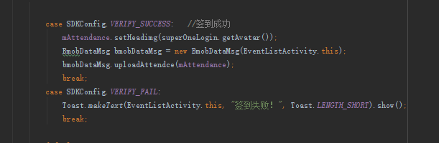

Slide 16

3
签到与活动模块
主要负责人：秦凯20130516135
这个功能模块的主要功能又两个：签到与发布活动
签到
发布活动
用户可以通过APP进行签到，签到的活动是拥有权限的，签到的人员必须满足所有的条件方能完成签到,签到列表中成功签到人员加一。
用户可以通过APP进行发布活动，发布的活动需要提交活动的签到范围，以确认签到人员真的到达现场参与活动。

Slide 17
4
信息校验和存储模块
主要负责人：陈克融 20130720065
这个功能模块主要有三个功能：地理围栏，信息录入和人脸校验。
地理围栏
信息录入
地理围栏：入围栏内提示签到（即定位旁的小圆圈）后台内10秒定一次位，进入围栏后会推送签到提示。
人脸校验
信息录入：会将用户的信息录入后台，需要时可调用检验。
人脸校验：通过后台信息校验人脸信息与后台是否匹配，以确认是否是本人签到。

Slide 18
UI界面的设计
主要负责人：马鑫 20130516119

Slide 19
UI界面设计作用：
1、让软件更加生动，有自己的个性。正如微软和苹果一样，各自都有自己鲜明的风格。
2、使用者操作便捷，易上手。设计良好的界面能够引导用户自己完成相应的操作，起到向导的作用。
3、延长软件使用寿命，让软件深入人心，提升软件市场竞争力。
UI界面的设计

Slide 20
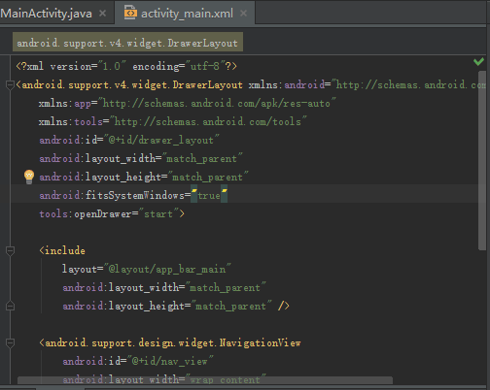
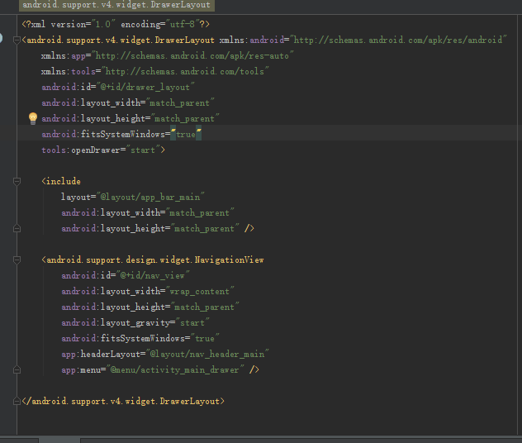
1
相关布局介绍
采用drawerLayout的模式布局，drawerlayout分为侧边菜单和主内容区两部分，侧边菜单可以根据手势展开与隐藏（drawerLayout自身特性），主内容区的内容可以随着菜单的点击而变化（这需要使用者自己实现）。

Slide 21
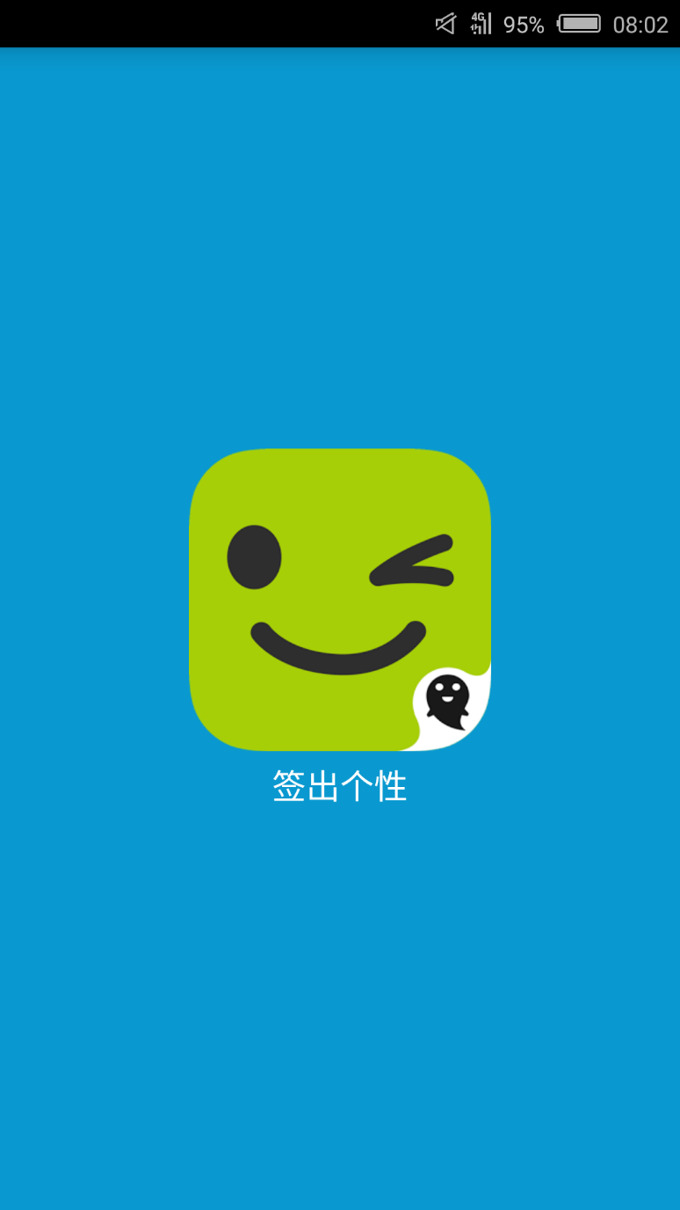
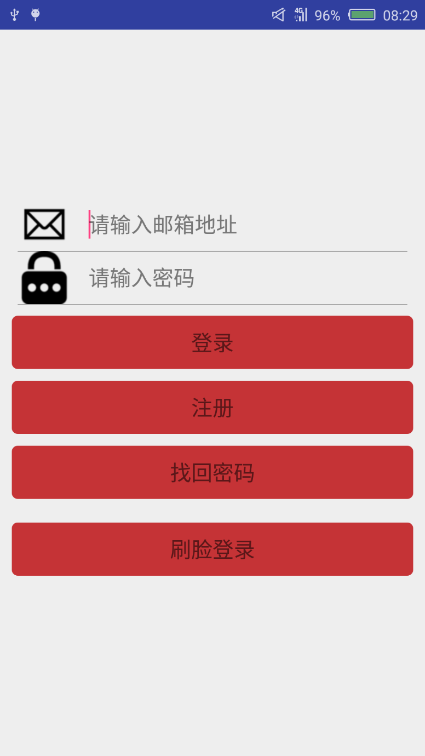
2
整体UI界面展示
这是开始的登录与注册界面

Slide 22
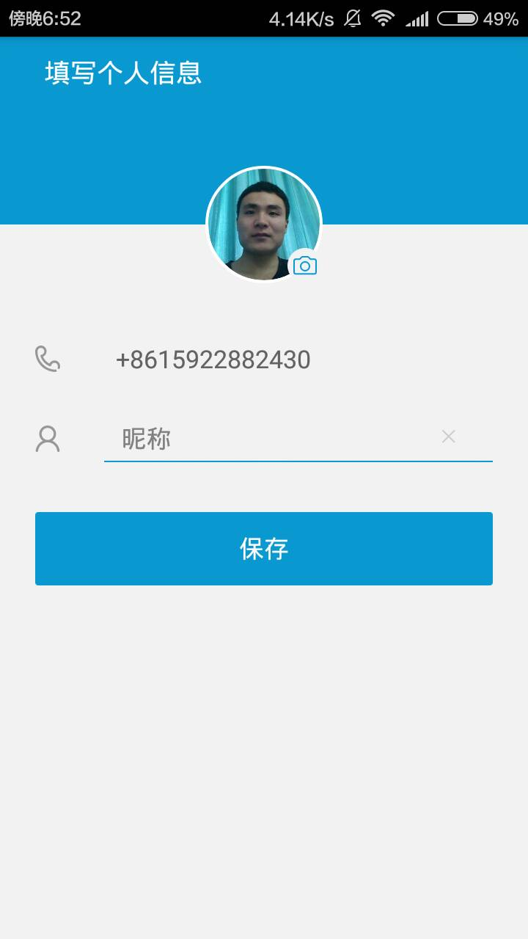
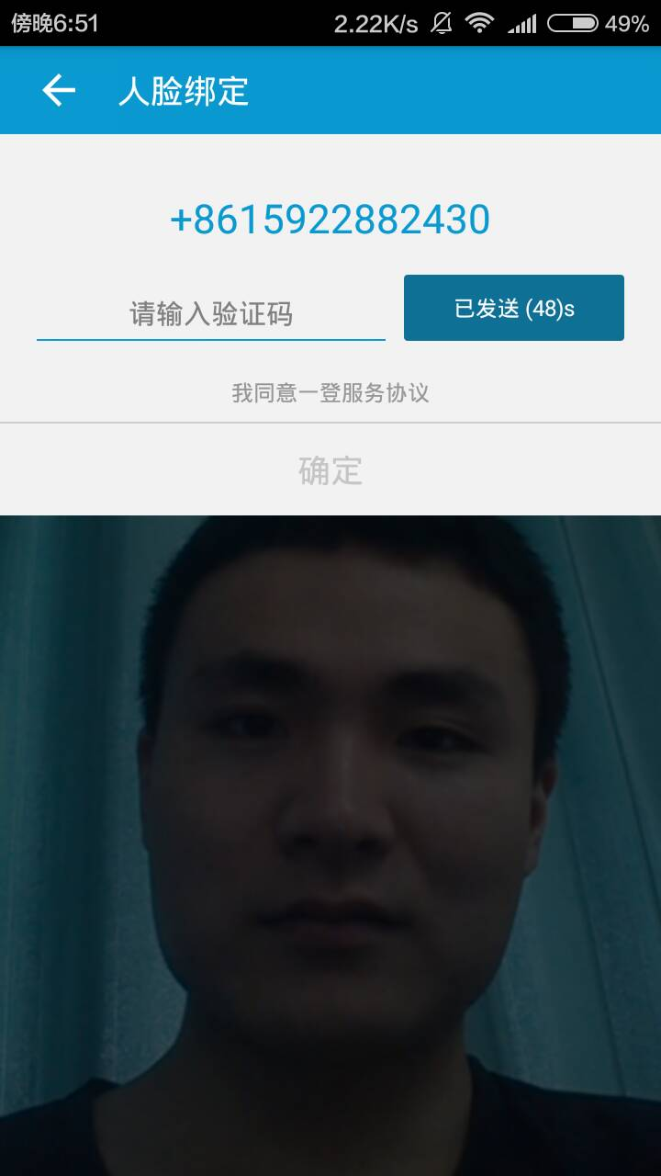
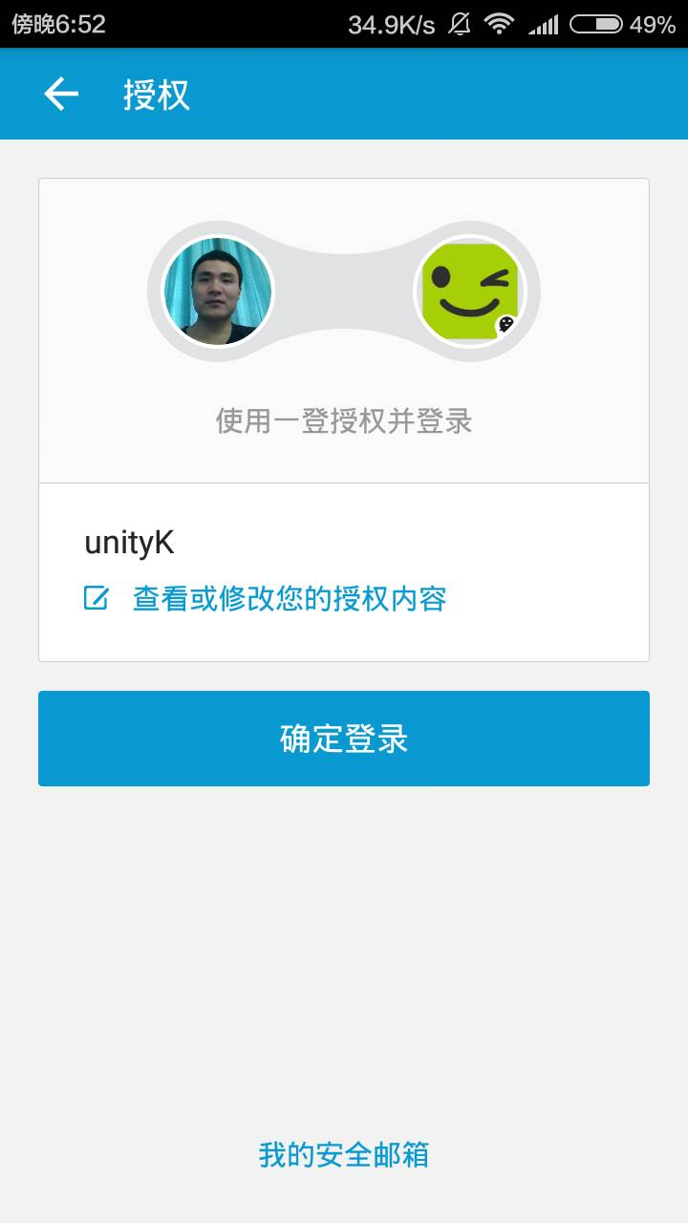
人脸绑定界面

Slide 23
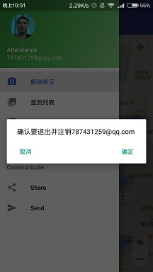
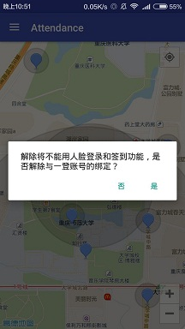
解除绑定界面

Slide 24
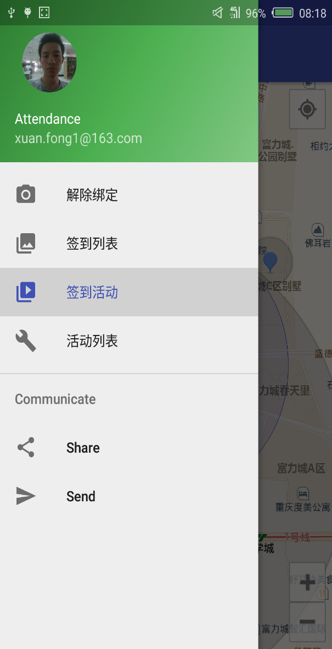
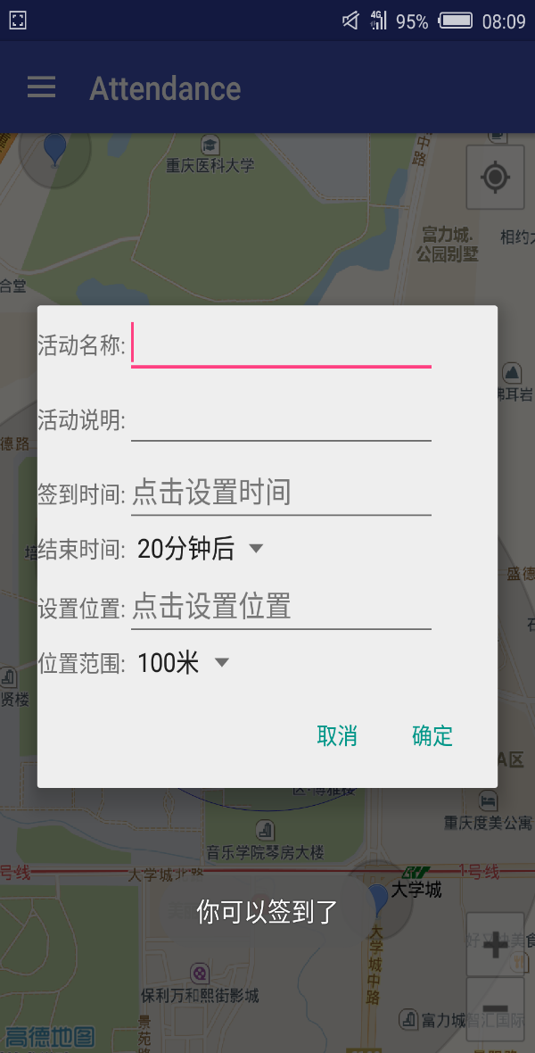
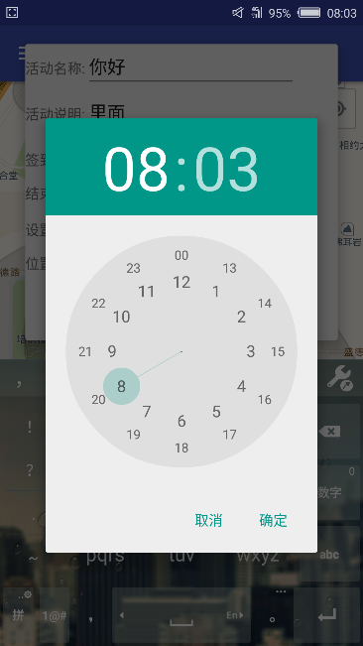
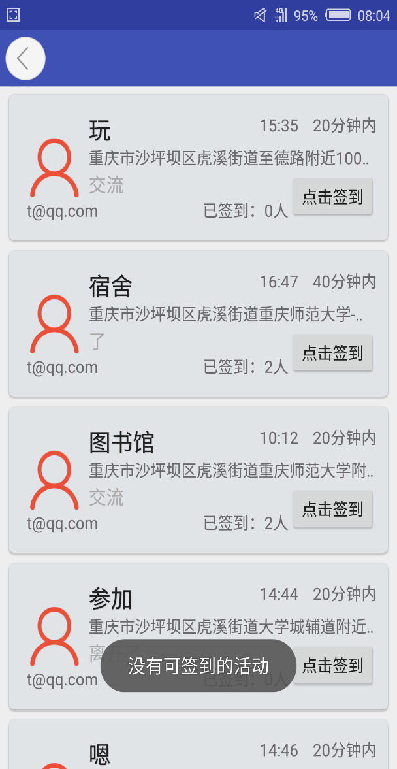
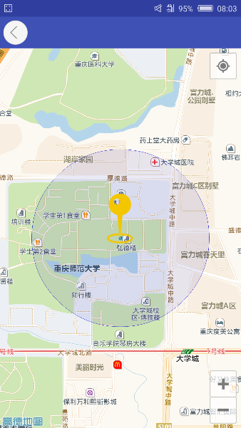
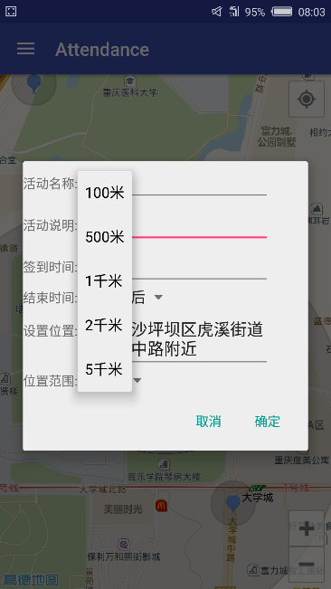
发布签到活动流程

Slide 25
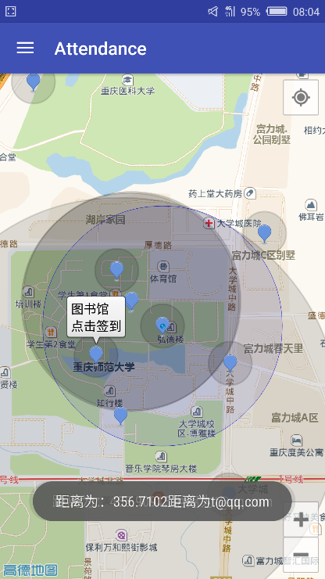
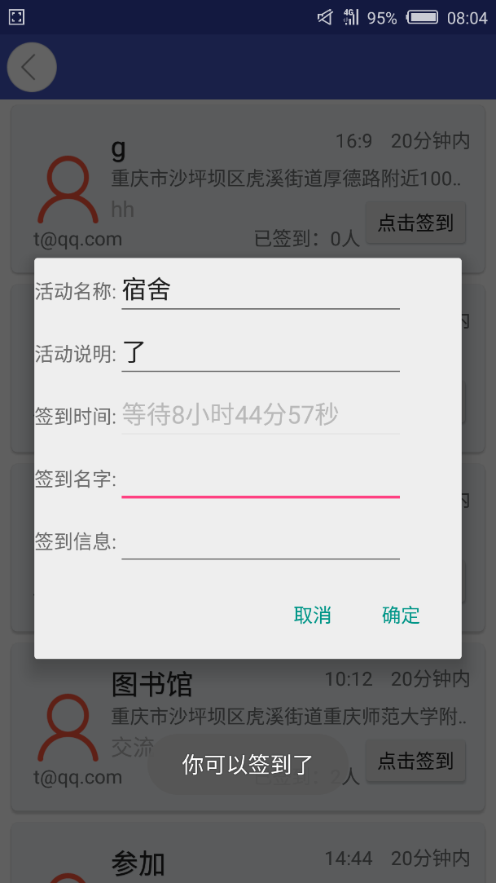
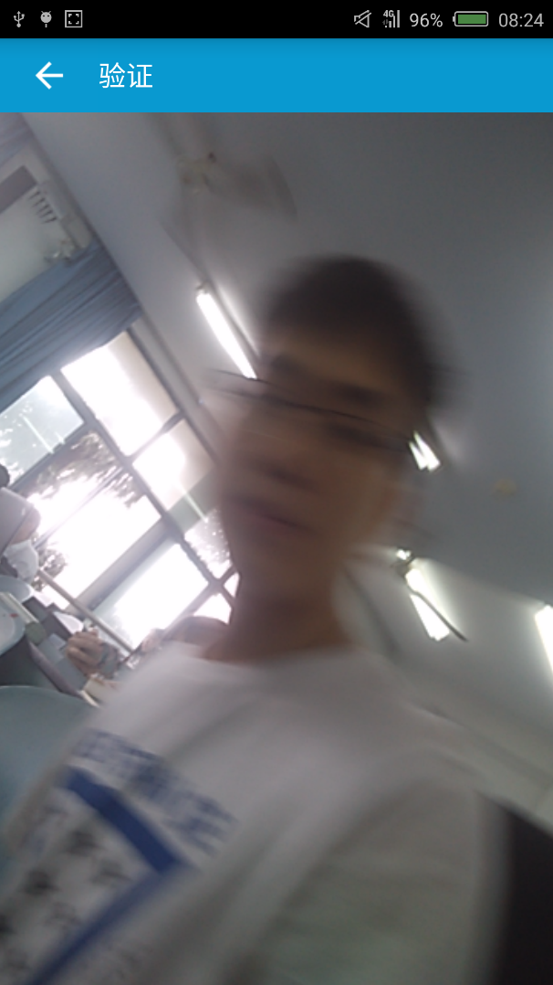
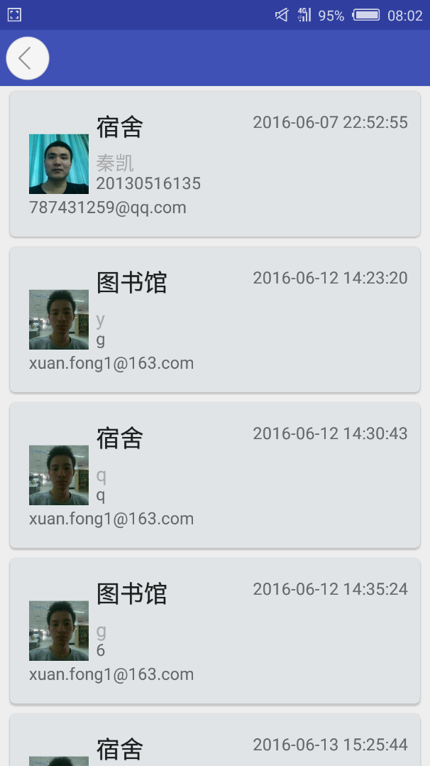

打卡签到流程流程

Slide 26
各个功能模块的整合
主要负责人：梁轩 20130720080

Slide 27
总结
通过这一次特殊的体验我们学习到很多知识，同时也了解到了自身的不足，更加明白了团队合作的重要性，总之这次特殊的实践让我们受益良多，是我们大学生涯里浓墨重彩的一笔，是一段美好的记忆。

Slide 28
TNANK YOU

